Slide 1
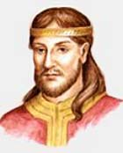
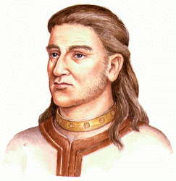
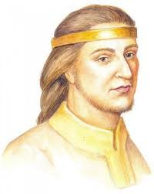
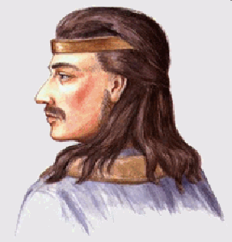
72.1 Velkomoravská říše
Elektronická učebnice - I. stupeň Základní škola Děčín VI, Na Stráni 879/2 – příspěvková organizace Svět kolem nás
Mojmírovci
Mojmír I.
vláda: 830? - 846
Rastislav
vláda: 846 – 870
Svatopluk
vláda: 871 – 894
Mojmír II.
vláda: 894 – 906/7
Mojmírovci
panovníci rodu Přemyslovců
0 n.l.
100
200
300
400
500
600
700
800
900
1000
1100
1200
1300
přích. Germánů
příchod Keltů
přích. Slovanů
Sámova říše
Velkomoravská
říše
České knížectví
České království
Autor: Mgr. Alena Horová
Notes:
Víte, kdo způsobuje angínu, chřipku, nebo neštovice?

Slide 2
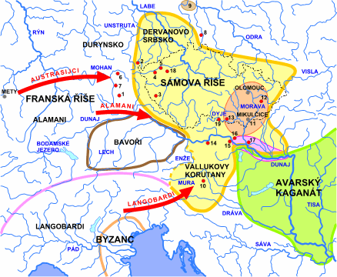
72.2 Co už víš?
Elektronická učebnice - I. stupeň Základní škola Děčín VI, Na Stráni 879/2 – příspěvková organizace Svět kolem nás
PŘÍCHOD SLOVANŮ
asi v 5. stol. n. l. přichází na naše území kmeny Slovanů
(období stěhování národů 4. – 6. stol. n. l.)→ přichází z dnešní
západní Ukrajiny a východního Polska
vytlačili Germány → někteří odešli nebo postupem času jejich potomci
splynuli se Slovany
byli pastevci a zemědělci – usazovali se blízko řek
hovořili pravděpodobně praslovanštinou
uměli tkát látky
jejich pracovní nástroje byly převážně dřevěné (železo bylo drahé)
provozovali směnný obchod
vyznávali pohanské náboženství (pohané → uznávali více bohů)
Příchodem Slovanů na naše území začíná historické období nazývané středověk.
SÁMO A SÁMOVA ŘÍŠE ( viz mapka Sámovy říše + centrum říše )
Sámo = kupec z Franské říše, schopný vojevůdce
→ sjednotil Slovany v boji proti kočovným Avarům, kteří napadli naše území
území ubránili → Sámo se stává vládcem slovanských kmenů
odrazili i útok franského krále Dagoberta (viz mapka směry útoku Dagoberta)
po Sámově smrti r. 658 nebo r. 659 se říše rozpadá
STŘEDOVĚK
= jedno z dlouhých dějinných období lidstva
počátek středověku je datován rozpadem
západní části Římské říše (cca r. 476)
konec středověku je datován kolem
roku 1492 → byla objevena Amerika

Slide 3
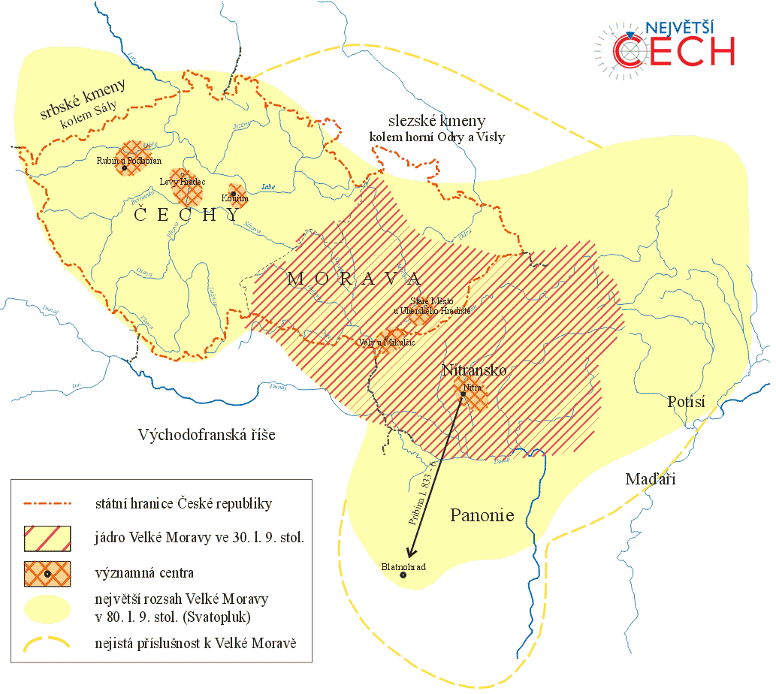
7.3 Jaké si řekneme nové termíny a názvy?
Elektronická učebnice - I. stupeň Základní škola Děčín VI, Na Stráni 879/2 – příspěvková organizace Svět kolem nás
VELKOMORAVSKÁ ŘÍŠE
= první státní útvar na našem území
v 9. stol. n. l. převzala vůdčí úlohu na našem území
Morava a část dnešního Slovenska
první kníže Mojmír I. porazil slovenského knížete Pribinu
→ upevnil tak svou vládu nad říší
za Rastislava byla již Velká Morava mocným státem
→ pohanské náboženství (více bohů) začalo být vytlačováno
křesťanstvím (uznáván pouze jeden Bůh)
→ křesťané se na znamení víry nechávají pokřtít (přijímají křest)
Rastislav požádal císaře Byzantské říše, aby na VM poslal
učitele víry – přišli dva bratři ze Soluně
Konstantin (Cyril) a Metoděj (měli kázat ve praslovanštině)

Slide 4
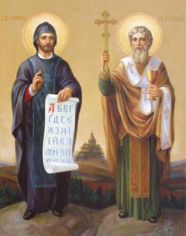
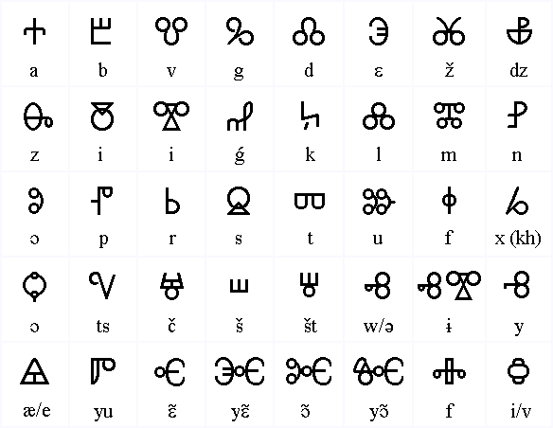
72.4 Co si řekneme nového?
Elektronická učebnice - I. stupeň Základní škola Děčín VI, Na Stráni 879/2 – příspěvková organizace Svět kolem nás
KONSTANTIN (Cyril) A METODĚJ
r. 863 vyslal byzantský císař na VM dva kněze – Konstantina a Metoděje
pocházeli ze Soluně (území dnešního Řecka)
přivedli s sebou pomocníky – ti učili prostý lid řemeslům → rozvoj řemesel
(rozvoj šperkařství, řezbářství, hrnčířství, oděvy, obuv a zpracování skla)
kázali praslovansky (obyčejný lid kázání rozuměl)
Konstantin sestavil slovanské písmo – hlaholice
do staroslověnštiny přeložil i část Bible
→ za pomoci Rastislava převedli většinu národa na křesťanskou víru
za vlády Svatopluka Metoděj umírá → jeho žáci vyhnáni
→ bohoslužby opět v latině → proto se ujalo latinské písmo latinka
Zánik Velkomoravské říše
po smrti Svatopluka → Mojmír II.
→ říše čelila nájezdům kočovných Maďarů
→ kolem r. 906 se rozpadla
Konstantin a Metoděj
nejstarší slovanská abeceda
- hlaholice

Slide 5
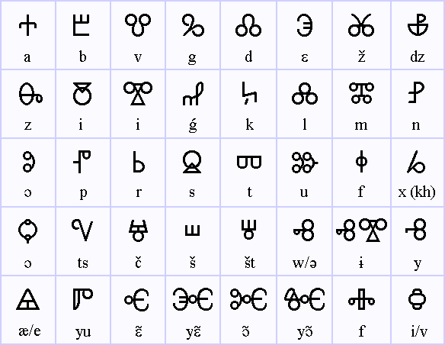
Elektronická učebnice - I. stupeň Základní škola Děčín VI, Na Stráni 879/2 – příspěvková organizace Svět kolem nás
72.5 Co si pamatujete?
Kdy a kde se rozkládal první státní útvar na našem území?
Která knížata vládla na Velké Moravě?
Jaký je rozdíl mezi křesťanstvím a pohanstvím?
Co víš o životě Konstantina a Metoděje?
Velkomoravská říše
Co přineslo působení Konstantina a Metoděje Velké Moravě?
Proč na našem území převládlo písmo latinka?
Co je to?
Mojmír I.
Rastislav
Konstantin a Metoděj

Slide 6
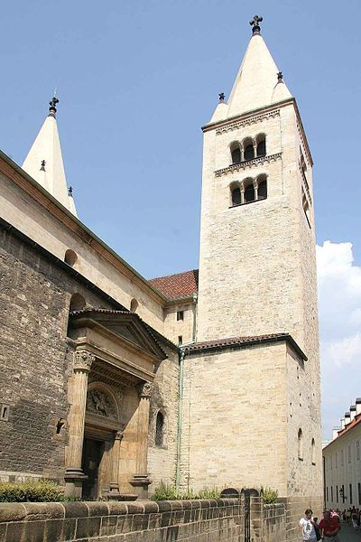
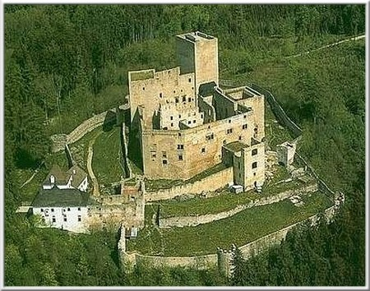
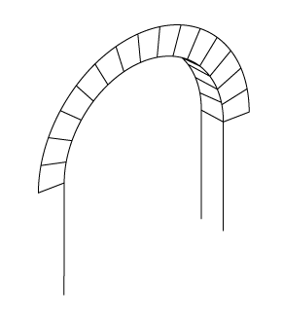
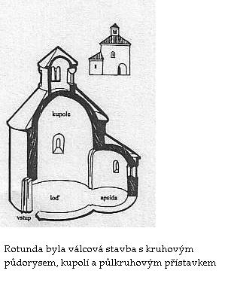
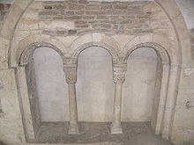
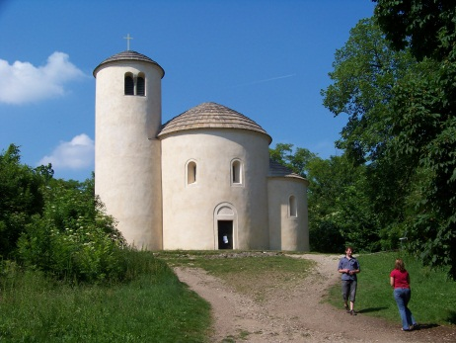
72.6 Něco navíc pro šikovné
Elektronická učebnice - I. stupeň Základní škola Děčín VI, Na Stráni 879/2 – příspěvková organizace Svět kolem nás
ROMÁNSKÝ SLOH
nelomenný oblouk
hrad Landštejn
nedaleko Jindřichova Hradce
Bazilika sv. Jiří
na Pražském hradě
trojitý nelomený oblouk
sdružená okna
ve Zdíkově paláci v Olomouci
Mezi typické znaky románského slohu patří půlkruhový nelomený oblouk.
románská Rotunda sv. Jiří na Řípu
jedna z nejstarších doch. staveb ČR

Slide 7
72.7 CLIL
Elektronická učebnice - I. stupeň Základní škola Děčín VI, Na Stráni 879/2 – příspěvková organizace Svět kolem nás
ROMANESQUE ARCHITECTURE
Landštejn Castle
near Jindřichův Hradec
round arch
St. George's Basilica, Prague
Rotunda is any building
with a circular ground plan
succession of arches
Romanesque rotunda of st. Jiří on the Říp hill

Slide 8
72.8 Test znalostí
Elektronická učebnice - I. stupeň Základní škola Děčín VI, Na Stráni 879/2 – příspěvková organizace Svět kolem nás
Správné odpovědi:
Který velkomoravský kníže pozval Konstantina a Metoděje? Svatopluk Rastislav Sámo Lech | 3. Konstantin sestavil nové písmo: hlaholice azbuka latinka maminka
Zánik Velké Moravy způsobil vpád: Slovanů Avarů Maďarů Němců | 4. Na Velké Moravě se mluvilo: staroslověnsky německy latinsky praslovansky
b
c
a
d
Test na známku

Slide 9
Elektronická učebnice - I. stupeň Základní škola Děčín VI, Na Stráni 879/2 – příspěvková organizace Svět kolem nás
72.9 Použité zdroje, citace
http://www.ceskatelevize.cz/specialy/nejvetsicech/img/historie/mapa2b.gif (slide 5)
http://nd04.jxs.cz/786/879/e772d0a996_68370208_o2.jpg (slide 5)
http://old.kniznica-rv.sk/publikacie/images/rastislav.gif (slide 1,5)
http://t0.gstatic.com/images?q=tbn:ANd9GcTTO6JicJbv7KZLLM8jVzQnwBdd4aIpm5q5og6cD3mkJr2swNm4jgv3cj53 (slide 1)
http://www.moravacizmoravy.estranky.cz/img/picture/31/mojmir-ii..gif (slide 1)
http://lingvistika.mysteria.cz/rusko_soubory/hlaholice.gif (slide 5)
http://www.abatar.cz/images/pohadkove_obrazky/konstantin_filosof.jpg (slide 5)
http://cs.wikipedia.org/wiki/Soubor:%C5%98%C3%ADp,_rotunda_svat%C3%A9ho_Ji%C5%99%C3%AD.jpg (slide 6)
http://upload.wikimedia.org/wikipedia/commons/1/18/Valvb%C3%A5ge.png (slide 7)
http://upload.wikimedia.org/wikipedia/commons/thumb/4/4d/Romansky_sloh.jpg/220px-Romansky_sloh.jpg (slide 6,7)
http://upload.wikimedia.org/wikipedia/commons/thumb/e/ec/Bazilika_Svat%C3%A9ho_Ji%C5%99%C3%AD.jpg/400px-Bazilika_Svat%C3%A9ho_Ji%C5%99%C3%AD.jpg (slide 6,7)
http://nd04.jxs.cz/299/687/f727dd530c_74890829_o2.jpg (slide 6,7)
http://nd03.jxs.cz/715/425/7fe3e3d087_56037244_o2.jpg (slide 6,7)

Slide 10
Elektronická učebnice - I. stupeň Základní škola Děčín VI, Na Stráni 879/2 – příspěvková organizace Svět kolem nás
72.10 Anotace
Autor | Mgr. Alena Horová
Období | 07 – 12/2012
Ročník | 4. ročník
Klíčová slova | Velkomoravská říše, Mojmír I., Rastislav, Konstantin a Metoděj
Anotace | Prezentace popisující dobu a způsob života ve Velkomoravské říši.

